Slide 1
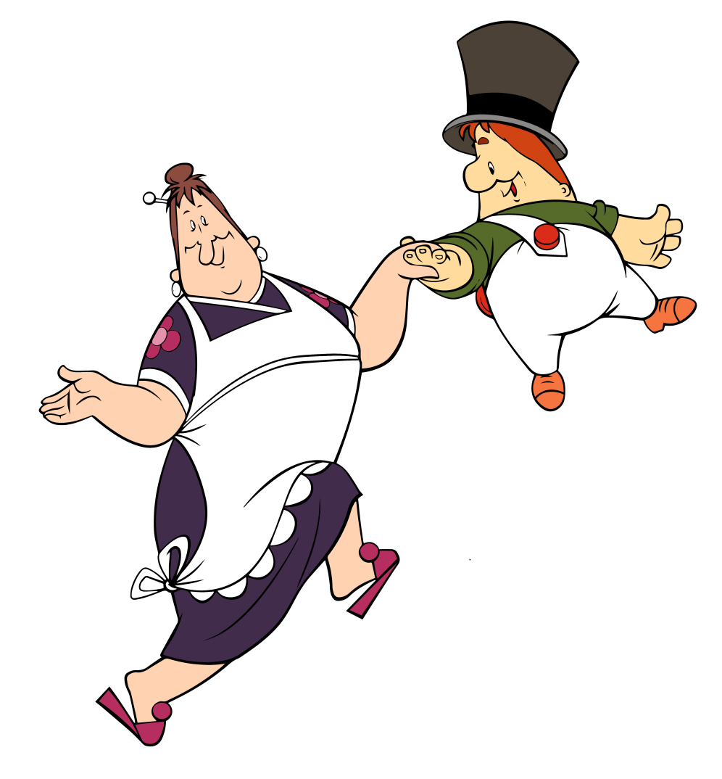
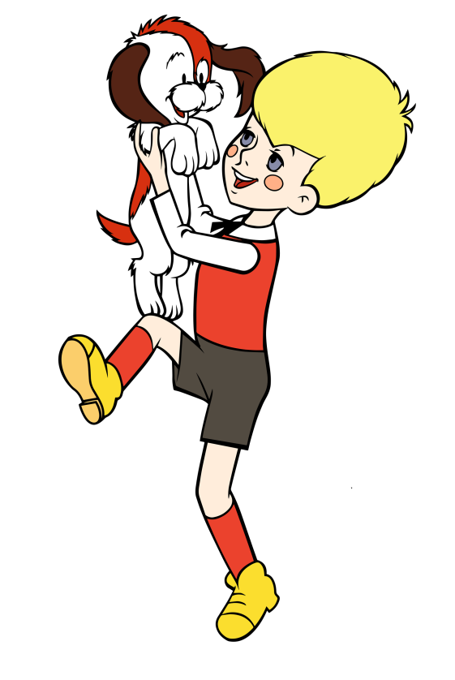
Веселі загадки для уважних малюків
За матеріалами Юлії Турчиної Abetka_logopedka@ukr.net адаптувала вчитель-логопед вищої категорії Херсонського ясел-садка №11 комбінованого типу з логопедичними групами Херсонської міської ради Євгоровська Ірина Геннадіївна

Slide 2
Завдання: Будьте дуже уважними! Відповідь-рима, яка спаде на думку першою, можливо, не буде вірною. Тому, трішки поміркуйте та дайте правильну відповідь, якщо ви вважаєте, що відповідь вірна – натискайте на червоний кружечок, якщо ні - тисніть синій кружечок.

Slide 3
На городі зріє в нас
червоний круглий…

Slide 4
Ти не знайдеш краще друга.
Лає відданий….

Slide 5
Cвітлий день за хмари зник, з неба капає…

Slide 6
На маму я чекав давно, піду, відкрию їй…

Slide 7
У селі я бачив знову в пір'ї, з гребінцем…

Slide 8
Пригощу маленьку Машу, дам їй шоколадну…

Slide 9
Пригощу маленьку Машу, дам ії шоколадну….

